Slide 1
Rede de Hospitais
Lucas de Paula Martins
Lucas Santos Guimarães
Leonardo Garcia
Ingrid Alencar

Slide 2
Objetivo
Em um mundo onde a tecnologia desempenha um papel crucial na entrega de cuidados de saúde eficientes, a modernização da infraestrutura de rede em hospitais torna-se imperativa. O projeto de aprimoramento da rede do Hospital representa um marco significativo na busca por excelência operacional e qualidade no atendimento ao paciente.
O escopo do trabalho abrangeu a implementação de uma rede robusta e escalável, capaz de suportar a crescente demanda por dados e serviços digitais no ambiente hospitalar. A infraestrutura foi projetada com base em padrões de segurança rigorosos para proteger dados sensíveis do paciente, garantindo conformidade com as normas regulatórias vigentes.
Em resumo, o trabalho de infraestrutura de rede no Hospital representa um investimento estratégico na prestação de cuidados de saúde de alta qualidade. Ao alinhar a tecnologia à missão de proporcionar um ambiente seguro e eficiente, o hospital está capacitado a enfrentar os desafios do futuro, garantindo que cada paciente receba atendimento com a máxima eficácia.

Slide 3
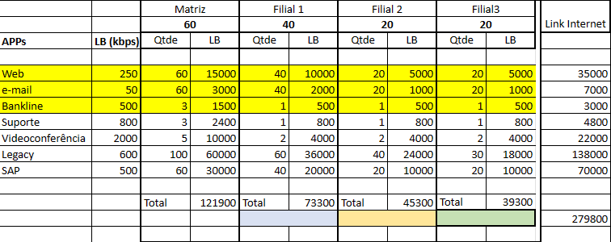
Definição de Requisitos e Desempenho
Photo by Pexels

Slide 4
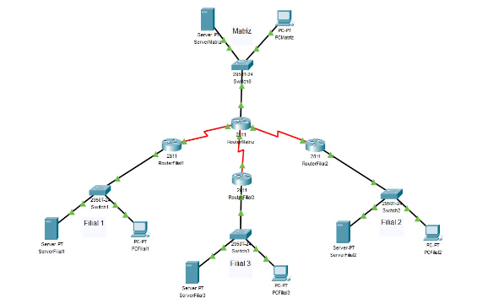
Definição de Projeto Lógico
Photo by Pexels

Slide 5
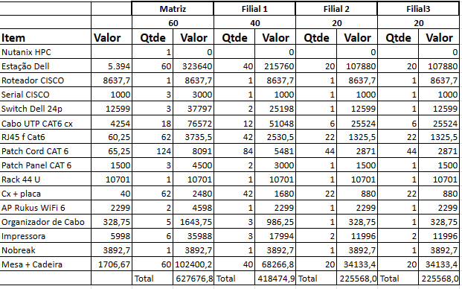
Definição de Orçamento
Photo by Pexels

Slide 6


Desenvolvimento de Servidor Local e em Nuvem
Photo by Pexels

Slide 7
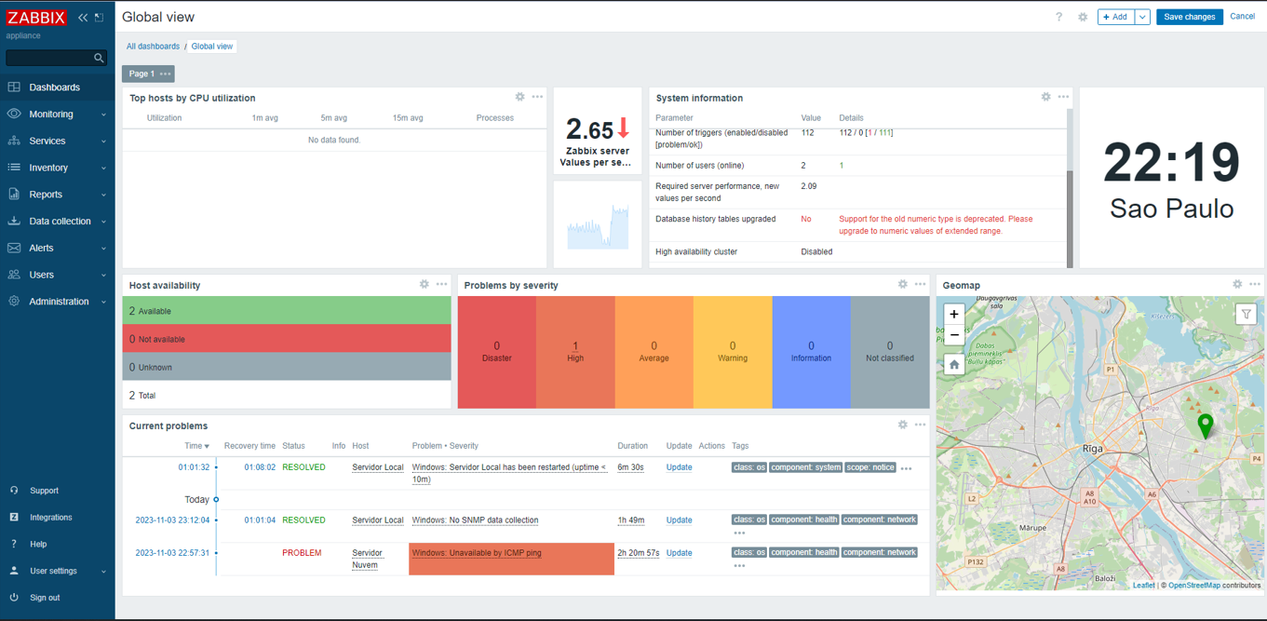

Monitoramento de Servidor em Nuvem
Photo by Pexels

Slide 8
Monitoramento pelo Zabbix
No contexto do aprimoramento da infraestrutura de rede no Hospital, a implementação do Zabbix como ferramenta de monitoramento emerge como um elemento fundamental. O Zabbix proporciona uma visão abrangente do ambiente tecnológico, permitindo que a equipe de TI do hospital monitore proativamente a saúde do sistema e responda a potenciais problemas de maneira ágil. A solução Zabbix possibilita o monitoramento contínuo de diversos parâmetros, desde a utilização de largura de banda até o desempenho de servidores locais e na nuvem. Através de painéis intuitivos e alertas em tempo real.
Além disso, o Zabbix permite a criação de relatórios detalhados sobre o desempenho da rede, o que contribui para a tomada de decisões informadas e a otimização constante da infraestrutura.

Slide 9
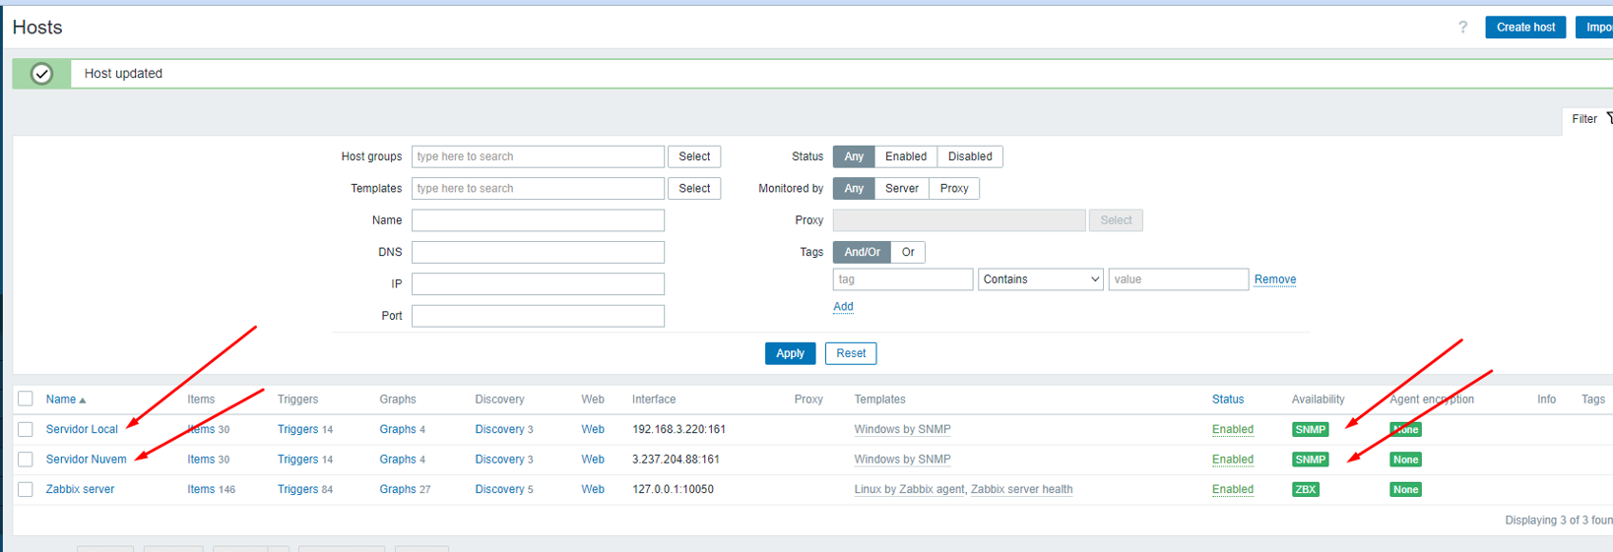
Monitoramento de Servidores

Slide 10
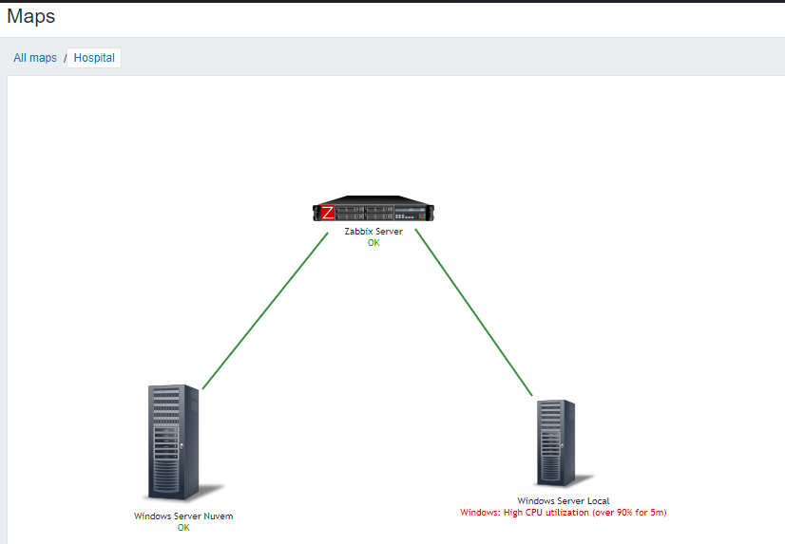
Mapa de Servidores

Slide 11

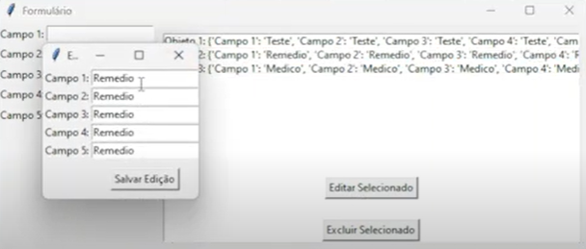
Política de Segurança e Desenvolvimento Back End
Photo by Pexels

Slide 12
Objetivo da Política de Segurança A Política de Segurança da Informação no contexto hospitalar tem como objetivo estabelecer normas, diretrizes e procedimentos que garantam a segurança das informações, sem prejudicar ou dificultar os processos essenciais da instituição.

